Slide 1
STRUKTUR KOMPUTER
Chapter 2
Melwin Syafrizal, S.Kom., M.Eng.

Slide 2
Object
Komponen Utama SO Komputer
Struktur I/O
Struktur DMA
Struktur Penyimpanan
Interupsi
Proteksi Perangkat Keras
Proteksi I/O
Proteksi Memori

Slide 3
3 Komponen Penting yang biasanya terdapat pada setiap Sistem Operasi
  Kernel
  File (Sistem Berkas dan File System)
  Shell (User Interface)
  * Command Line Interface (Mode Teks)
  * Graphical User Interface (Mode Grafis)

Slide 4
Kernel
kernel adalah suatu perangkat lunak yang menjadi bagian utama dari sebuah sistem operasi.
Tugasnya melayani bermacam program aplikasi untuk mengakses perangkat keras komputer secara aman.
http://id.wikipedia.org/wiki/Kernel_(ilmu_komputer)

Slide 5
Tentang Kernel
Untuk menjalankan sebuah komputer kita tidak harus menggunakan kernel sistem operasi.
Pada sistem model lawas, sebuah program dapat saja langsung diload dan dijalankan diatas mesin komputer (assembler), yaitu bilamana pembuat program ingin melakukan pekerjaannya tanpa bantuan abstraksi perangkat keras atau bantuan sistem operasi.
Teknik ini digunakan oleh komputer generasi awal, sehingga bila kita ingin berpindah dari satu program ke program lain, kita harus mereset dan meload kembali program-program tersebut.

Slide 6
Kernel di OS Windows
Pada sistem operasi Windows, kernel ditangani oleh file kernel32.dll. Kernel ini menangani manajemen memori, operasi masukan / keluaran dan interrupt.
Ketika boot Windows, kernel32.dll di-load ke dalam spasi protected memory sehingga spasi memorinya tidak digunakan oleh aplikasi lain.
Apabila ada aplikasi yang mencoba mengambil spasi memori kernel32.dll, akan muncul pesan kesalahan "invalid page fault".

Slide 7
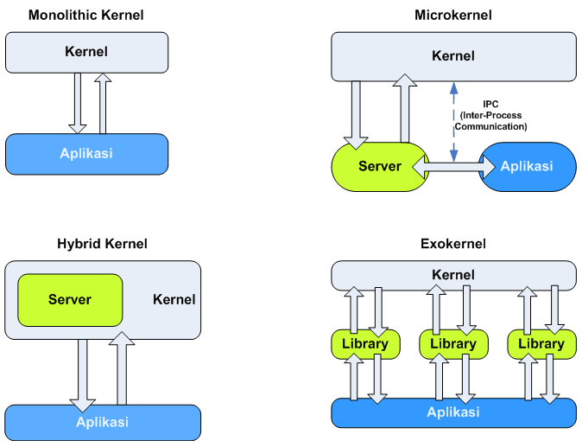
Jenis-Jenis Desain Kernel

Slide 8
File
File atau berkas adalah entitas dari data yang disimpan di dalam sistem berkas yang dapat diakses dan diatur oleh pengguna.
Sebuah berkas memiliki nama yang unik dalam direktori di mana ia berada (tidak bisa sama).
Alamat direktori dimana suatu berkas ditempatkan diistilahkan dengan path. (C:\windows\system32)

Slide 9
File System
File System merupakan metode penyimpanan dan pengorganisasian file atau media penyimpanan komputer dalam mengatur lokasi file tersebut, atau
suatu struktur yang digunakan sistem operasi untuk menyimpan dan membaca data dari hard disk
Kita mengenal ada beberapa media penyimpan, seperti : disket, CD-ROM, hard disk, flash disk.
Setiap media penyimpan memiliki kapasitas tertentu agar dapat dibaca oleh sistem operasi yang kita pilih. ).

Slide 10
File system di OS Windows
Tahukah Anda bahwa setiap file system di atas memiliki keunikan. Berikut ini uraian secara singkatnya:
FAT(File Allocation Table) atau FAT16 digunakan pada MS DOS dan Win3x. hanya mampu menyimpan dan membaca file dengan kapasitas 2 Gigabyte(1 Gigabyte= 1024 Megabyte). Jumlah file yang mampu dibaca pada root directory: 512 file, sedangkan pada nondirektori sebesar 65.335, tidak mendukung long file names(hanya format 8.3) dan file security,
VFAT(Virtual File Allocation Table) digunakan pada Win95, mampu menyimpan dan membaca file dengan kapasitas 4 gigabyte. Jumlah file yang mampu dibaca pada root directory: 512 file, sedangkan pada nondirektori tak terbatas, mendukung long file names dan belum memiliki file security,

Slide 11
File system di OS Windows
FAT32 digunakan pada Win98, mampu menyimpan dan membaca file dengan kapasitas 4 Terabyte(1 Terabyte= 1024 Gigabyte). Jumlah file yang mampu dibaca pada root directory dan nondirektori tak terbatas, untuk fasilitas long file names dan files security sama dengan VFAT, memiliki keunggulan perbaikan otomatis file.
NTFS(New Technology File System) digunakan pada Win2000, XP, dan Vista, mampu menyimpan dan membaca file dengan kapasitas 16 Exabyte (1 Exabyte = 1024 Terabyte). Fasilitas jumlah file yang mampu dibaca pada root direktori dan nondirektori,
Long file names sama dengan FAT, memiliki keunggulan perbaikan otomatis file, files security, files level compression, serta mendukung dual file fork (macintosh) dan POSIX.

Slide 12
WinFS
WinFS (singkat untuk Windows Future Storage) adalah kode nama untuk penyimpanan data dan berdasarkan sistem manajemen database relasional, dikembangkan oleh Microsoft dan didemokan pertama kali pada tahun 2003 sebagai lanjutan penyimpanan subsistem untuk sistem operasi Microsoft Windows.
Dirancang untuk kehandalan, pengelolaan terstruktur dan semi terstruktur.
WinFS bukan file sistem. Ia direncanakan untuk database yang beroperasi di atas NTFS.
WinFS termasuk database relasional untuk menyimpan informasi, dan memungkinkan semua jenis informasi akan disimpan di dalamnya.

Slide 13
User Interface (Shell)
User interface merupakan tampilan antar muka yang menjadi ciri sistem operasi untuk interaksi antara user dengan komputer

Slide 14
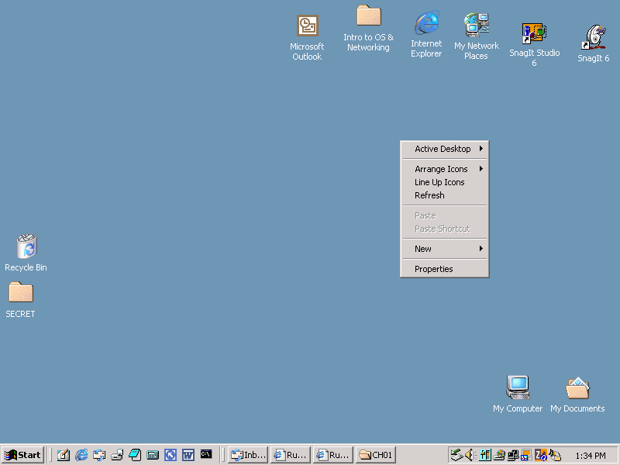
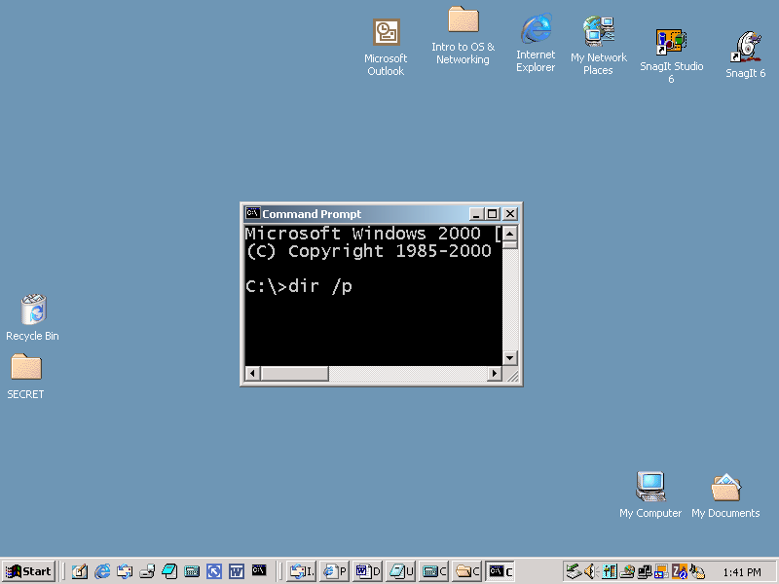
GUI vs. Command Line Interface
Windows: Graphical User Interface:
Point & Click
Drag & Drop
DOS: Command Line User Interface:
Type & Hit Enter Key
Exact Syntax

Slide 15
Struktur I/O
Ada dua macam tindakan jika ada operasi I/O . Kedua macam tindakan itu adalah:
Setelah proses I/O dimulai, kendali akan kembali ke user program saat proses I/O selesai (Synchronous).
Setelah proses I/O dimulai, kendali akan kembali ke user program tanpa menunggu proses I/O selesai (Asynchronous).
Sistem operasi memeriksa I/O device untuk mengetahui keadaan device dan mengubah tabel untuk memasukkan interrupt.
Jika I/O device mengirim/mengambil data ke/dari memory hal ini dikenal dengan nama (Direct Memory Access) DMA.

Slide 16
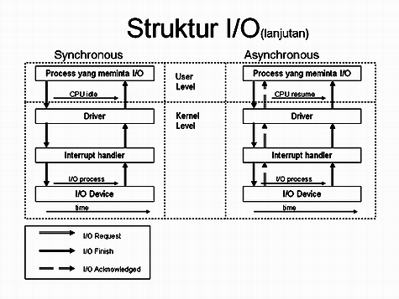

Slide 17
Struktur DMA
Direct Memory Access (DMA) adalah suatu metoda penanganan I/O dimana device controller langsung berhubungan dengan memori tanpa campur tangan CPU.
DMA digunakan untuk perangkat I/O dengan kecepatan tinggi.
Seluruh proses DMA dikendalikan oleh sebuah controller bernama DMA Controller (DMAC).

Slide 18
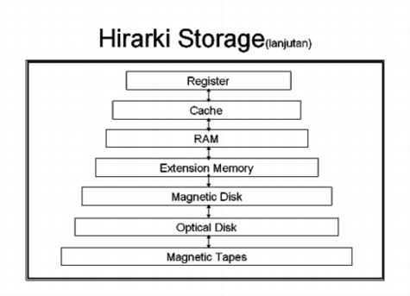
Struktur Penyimpanan

Slide 19
Register
Register terdapat dalam procesor.
Setiap register hanya dapat menyimpan satu kata. Lebar kata adalah sama dengan banyaknya bit pada procesor itu (misalnya, procesor 8-bit memiliki register yang dapat menampung kata selebar 8-bit)
Register dapat dicapai dengan menyebut nama register tersebut.
Beberapa register yang kita kenal, antara lain:
Register yang terlihat pemakai,
Register untuk Kendali dan Status,
Register untuk alamat dan buffer,
Register untuk Eksekusi Instruksi,
Register untuk informasi Status, dll.

Slide 20
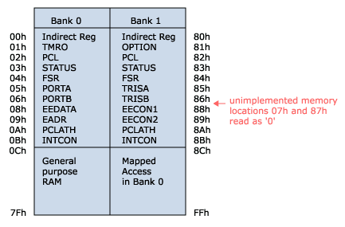
Memory Register

Slide 21
Cache Memory
Tempat penyimpanan sementara (volatile) sejumlah kecil data untuk meningkatkan kecepatan pengambilan data atau penyimpanan data di memori oleh prosesor yang berkecepatan tinggi.
Dahulu cache disimpan di luar prosesor dan dapat ditambahkan. Misalnya pipeline burst cache yang biasa ada di komputer awal tahun 90-an. Akan tetapi seiring menurunnya biaya produksi die atau wafer dan untuk meningkatkan kinerja, cache ditanamkan di prosesor.
Memori ini biasanya dibuat berdasarkan desain memori statik.

Slide 22
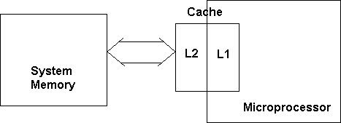
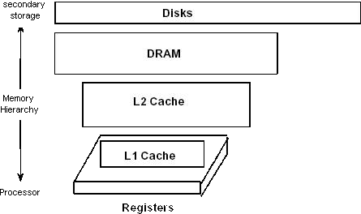
Cache Memory

Slide 23
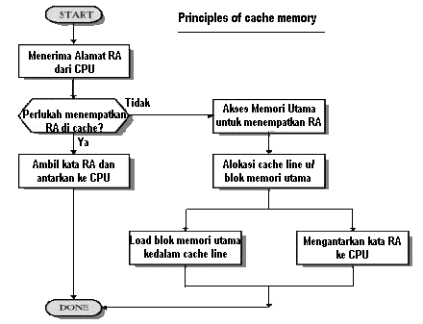
Prinsif Kerja Cache Memory

Slide 24
Random Access Memory
Tempat penyimpanan sementara sejumlah data volatile yang dapat diakses langsung oleh prosesor.
Pengertian langsung di sini berarti prosesor dapat mengetahui alamat data yang ada di memori secara langsung.
RAM hanya berfungsi selama komputer mendapat dukungan daya listrik (hidup).

Slide 25
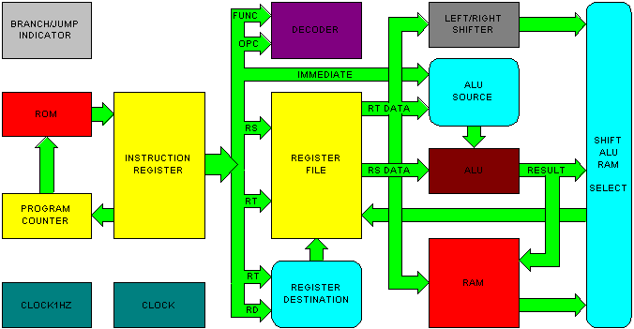
Structure CPU Complex

Slide 26
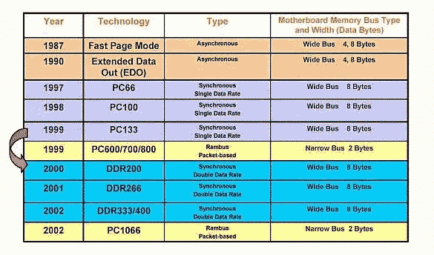
RAM History Table

Slide 27
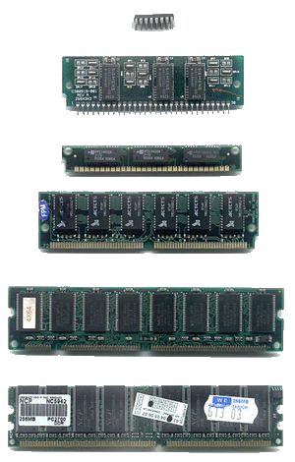
Tipe RAM DDR
DDR Type | PC Name | Motherboard FSB | Single-Channel Mode DDR Bandwidth | Dual-Channel Mode DDR Bandwidth
DDR266 | PC 2100 | 133MHz | 2,100 MB/s | 4,200 MB/s
DDR333 | PC 2700 | 166MHz | 2,700 MB/s | 5,400 MB/s
DDR400 | PC 3200 | 200MHz | 3,200 MB/s | 6,400 MB/s
DDR533 | PC 4200 | 266MHz | 4,200 MB/s | 8,400 MB/s
DDR2-400 | PC2-3200 | 200MHz | 3,200 MB/s | 6,400 MB/s
DDR2-533 | PC2-4300 | 266MHz | 4,266 MB/s | 8,533 MB/s
DDR2-667 | PC2-5300 | 333MHz | 5,333 MB/s | 10,666 MB/s
DDR2-800 | PC2-6400 | 400MHz | 6,400 MB/s | 12,800 MB/s

Slide 28
Memori Ekstensi
Tambahan memori yang digunakan untuk membantu proses-proses dalam komputer, atau perangkat digital lain (bisa berupa buffer, atau memori VGA.
Peranan tambahan memori ini sering dilupakan akan tetapi sangat penting untuk efisiensi.
Tambahan memori ini pada device komputer, memberi gambaran kasar kemampuan dari perangkat tersebut, sebagai contoh misalnya jumlah memori VGA, buffer memory di HDD.

Slide 29
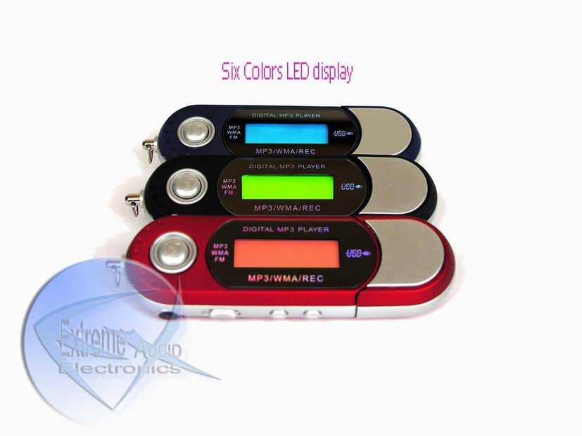

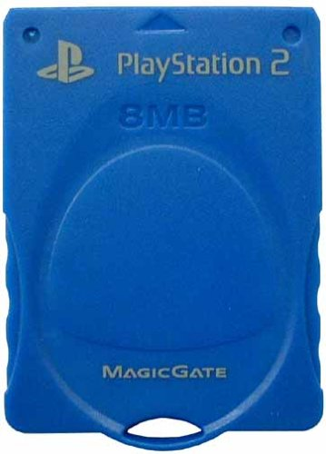

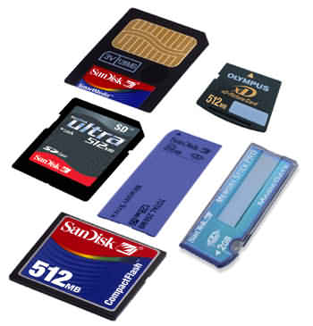
MEMORI EKSTERNAL

Slide 30
Magnetic Disk
Magnetic Disk berperan sebagai secondary storage pada sistem komputer modern.
Magnetic Disk disusun dari piringan-piringan seperti CD. Kedua permukaan piringan diselimuti oleh bahan-bahan magnetik. Permukaan dari piringan dibagi-bagi menjadi track yang memutar, yang kemudian dibagi lagi menjadi beberapa sektor.
Magnetic disk ini merupakan memori sekunder yang menyimpanan data secara non-volatile (bersifat tetap/permanen) contoh: Hard disk Drive, Floppy Disk Drive (HDD dan FDD), Magnetic Tape, dll.
Media ini biasanya daya tampungnya cukup besar dengan harga yang relatif murah. Portability-nya juga relatif lebih tinggi.

Slide 31
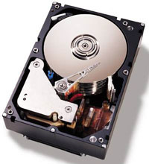
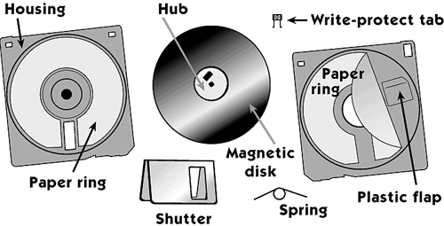
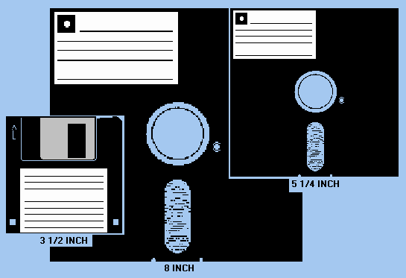
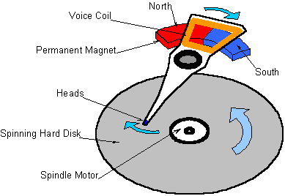
Magnetic Disk

Slide 32
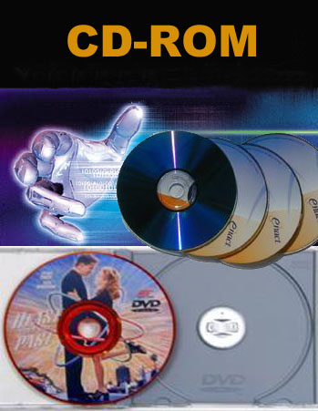
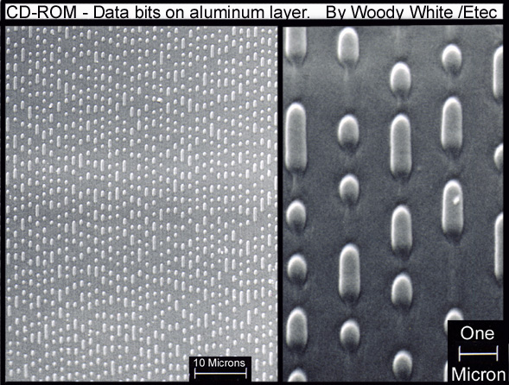
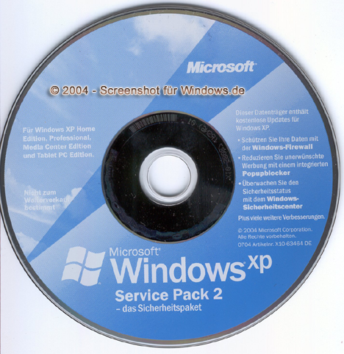
Optical Disc

Slide 33
Format DVD
Name | Capacity | Layers | Sides | Comments
DVD-5 | 4.7 Gb | 1 | 1 | Read from one side only
DVD-9 | 8.54 Gb | 2 | 1 | Read from one side only
DVD-10 | 9.4 Gb | 1 | 2 | Read from both sides
DVD-18* | 17.08 Gb | 2 | 2 | 4 layers, read from both sides
DVD-R | 4.7/9.4 Gb | 1 | 1 or 2 | Recordable DVD
DVD-RAM | 2.6/5.2 Gb | 1 | 1 or 2 | Rewritable DVD
DVD-RW | 4.7 Gb | 1 | 1 or 2 | Re-Recordable DVD

Slide 34
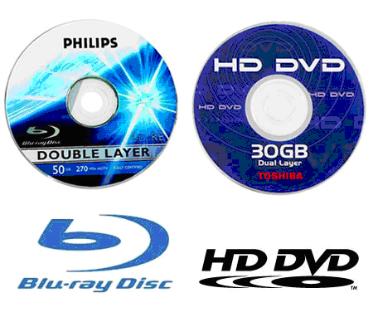
Blu-ray Disc & HD DVD

Slide 35
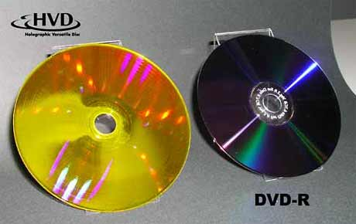
Holographic Versatile Disc (HVD)

Slide 36
Struktur Penyimpanan
Program komputer harus berada di memori utama (biasanya RAM) untuk dapat dijalankan. Memori utama adalah satu-satunya tempat penyimpanan yang dapat diakses secara langsung oleh prosesor.
Idealnya program dan data secara keseluruhan dapat disimpan dalam memori utama secara permanen. Namun hal ini tidak mungkin dilakukan karena:
  Ukuran memori utama relatif kecil untuk dapat menyimpan data dan program secara keseluruhan.
  Memori utama bersifat volatile, tidak bisa menyimpan secara permanen, apabila komputer dimatikan maka data yang tersimpan di memori utama akan hilang.

Slide 37
Ada Pertanyaan ?

